Slide 2
Instituto Progreso y Esperanza
Equipo 3 Etapa 1

Slide 3
Docentes participantes
Albarrán Montero Martha Olga Historia Universal
Arroyo Hernández Héctor Manuel Proyectos de
Emprendimiento
Cortés Saucedo Lucía Jharumy Lengua Española
Lemus Subias José Raúl Matemáticas
Mendoza Camacho Jesús Alejandro Geografía

Slide 4
Ciclo escolar 2021 - 2022
Inicio: 18 de marzo de 2021
Término: 4 de mayo de 2021
Dirigido a los alumnos de 4to de preparatoria.

Slide 5
Título del P. V. E. / Proyecto
¿Cómo rescatar el agua de lluvia para vivir mejor en la alcaldía Iztapalapa?

Slide 6
Índice (parte I)
Interdisciplinariedad……………………………………………………………………..
Fotografías de la sesión número 1………………………………………………...
Organizador gráfico del proyecto………………………………………………….
Justificación ………………………………………………………………………………...
Objetivo general…………………………………………………………………………..
Propósitos de cada asignatura……………………………………………………..
Preguntas generadoras………………………………………………………………..

Slide 7
Índice (parte II)
Contenido. Temas que se trabajan en cada materia……………………..
Planeación general…………………………………………………………….
Planeación día a día (plan de clase)………………………………………..
Seguimiento…………………………………………………………………….
Evaluación………………………………………………………………………
Autoevaluación…………………………………………………………………
Reflexión de grupo…………………………………………………………….
Reflexión en reunión de zona (si sucede)..............................................

Slide 8
Reunión de trabajo # 1 C.A.I.A.C.
Puntos a considerar sobre la Interdisciplinariedad | Propuesta Y. Lenoir | Propuesta R. Follari | Propuesta R. Mancilla | Propuesta personal | Propuesta Grupo área | Propuesta G. Heterogéneo
1. ¿Qué es? | Es una expresión genérica que se refiere a los vínculos que pueden establecerse entre las disciplinas y el conjunto de sus interacciones | Integración de contenidos de dos o más disciplinas en torno a temas concretos y bien delimitados. | Un área de conocimiento cuyo objeto de estudio es la identificación e interrelación de las características básicas comunes a distintos campos de estudio. | Es la integración del conocimiento que aportan dos o más disciplinas para la solución de un problema de la vida cotidiana. | Es la interacción de varios campos de conocimiento para analizar y resolver un problema complejo | Relación recíproca de varias disciplinas que interactúan para resolver un problema de la vida cotidiana. Integra los enfoques de diversas áreas de conocimiento, con el fin de estudiar y resolver un problema complejo.

Slide 9
Puntos a considerar sobre la Interdisciplinariedad | Propuesta Y. Lenoir | Propuesta R. Follari | Propuesta R. Mancilla | Propuesta personal | Propuesta Grupo área | Propuesta G. Heterogéneo
2. ¿Qué características tiene la? | *No existe sin disciplinas. *Son disciplinas interactuando, no aisladas, abordando una problemática. *Es un medio, no un fin. *Tiene un propósito claro, alcanzable y mesurable. *Plantea interacción entre saberes disciplinarios. *Busca convergencias.entre las disciplinas. | *Exige labor en equipo, aunque también admite el trabajo individual. *Es un requisito para el avance científico. *Evita que una sola disciplina esté en el centro del conocimiento. | *Encuentra coincidencia entre diferentes disciplinas. *Da lugar a nuevos campos de conocimiento. *Permite la solución a problemas desde diversas áreas de conocimiento. | *Requiere de varias disciplinas con objetivos concretos en cuanto a la solución de problemas de la vida cotidiana. *Es trabajo en equipo. *Destaca la interacción entre disciplinas. *Genera conocimientos útiles. | *Mejora la comprensión y solución de un problema concreto, desde varias disciplinas. *Requiere compromiso y asertividad. | *Requiere que varias disciplinas interactúen para analizar y solucionar un problema concreto, con el compromiso y asertividad de equipo. *Evita que un solo campo de conocimiento sea el protagonista en el proceso de generar nuevo conocimiento.

Slide 10
Puntos a considerar sobre la Interdisciplinariedad | Propuesta Y. Lenoir | Propuesta R. Follari | Propuesta R. Mancilla | Propuesta personal | Propuesta Grupo área | Propuesta G. Heterogéneo
3. ¿Por qué es importante en la educación? | Porque permite el desarrollo de procesos integradores y la apropiación de saberes por parte de los alumnos y favorece el desarrollo de sus competencias y prácticas sociales. | Integra los contenidos de las asignaturas, sin que éstas pierdan su particularidad, colaborando así en la solución de problemas prácticos al analizar y resolver problemas que no pueden ser abordados por una sola disciplina. También transforma la práctica docente. | Porque permite rescatar la confluencia de varias áreas del conocimiento para proponer soluciones a problemas concretos. La especialización permite sanar el dañado tejido del conocimiento e influye en la visión del mundo de los estudiantes. | *Mejora la experiencia de aprendizaje. *Incrementa la capacidad analítica del alumno. *Cambia la visión del mundo tanto del alumno como del docente. | *Porque mejora la experiencia de aprendizaje, al rescatar varias áreas de conocimiento, para confluir en la construcción de nuevo conocimiento. | *Porque integra los contenidos de dos o más asignaturas, para mejorar la experiencia de aprendizaje. *Porque el conocimiento no es valioso por sí mismo, sino que la interdisciplinariedad permite al alumno mejorar su capacidad analílica y dar solución a problemas concretos.

Slide 11
Puntos a considerar sobre la Interdisciplinariedad | Propuesta Y. Lenoir | Propuesta R. Follari | Propuesta R. Mancilla | Propuesta personal | Propuesta Grupo área | Propuesta G. Heterogéneo
4. ¿Cómo motivar a los alumnos para el trabajo interdisciplinario? | *Proponiendo situaciones problemáticas a resolver. *Planteando propósitos claros, alcanzables y medibles. | *Pidiendo que propongan problemas a resolver. *Retomando sus conocimientos previos. *Animándolos a emplear la tecnología. *Apreciando sus aportaciones. | *Detectando problemas de la comunidad. *Formando equipos con diferentes cualidades e intereses. *Observando los diferentes aspectos de un problema. | *Presentando como una oportunidad el cambiar o mejorar situaciones concretas que no les agradan. *Retomando sus opiniones y conocimientos previos. | *Planificando de tal manera nuestras actividades, que permitan a los alumnos ser más críticos y participativos. | *Planificando de tal manera nuestras actividades, que permitan a los alumnos ser más críticos y participativos. *Apreciando sus aportaciones.
5. ¿Cuáles son los prerrequisitos materiales, organizacionales y personales para la planeación del trabajo interdisciplinario? | *Adoptar el proyecto como una meta común.- Vincular la razón, la mano y el corazón. *Tener líderes que tengan ascendencia entre sus compañeros. *Integrantes que se comprometan. | *Coincidencia comunicativa entre profesores. *Facilidad para las reuniones. *No demasiada carga teórica. | *Verdadero trabajo en equipo. *Actitud de aportar. | *Que los equipos sean organizados de común acuerdo. *Que cada equipo elija a su representante. | *Disponibilidad al trabajo en equipo. *Que la institución proporcione tiempos pagados por semana al personal participante, como forma de incentivo. | *Que los equipos sean organizados de común acuerdo. *Que cada equipo elija a su representante. *Incentivos al personal participante.

Slide 12
Puntos a considerar sobre la Interdisciplinariedad | Propuesta Y. Lenoir | Propuesta R. Follari | Propuesta R. Mancilla | Propuesta personal | Propuesta Grupo área | Propuesta G. Heterogéneo
6. ¿Qué papel juega la planeación en el trabajo interdisciplinario y qué características debe tener? | Es fundamental, pues implica el análisis curricular y el planteamiento de objetivos accesibles a los alumnos, rescatando sus saberes adquiridos, para desarrollar nuevos procesos cognitivos integradores. | Tiene mucha importancia, pues la planeación será un trabajo de integración de contenidos, construyendo un ambiente de trabajo en equipo, que presente contenidos interesantes a los estudiantes | Es punto nodal, pues debe haber un cuidadoso diseño no sólo del currículo, sino de las actividades en clase, teniendo presente que un problema no tiene sólo una arista, sin que puede mirarse desde varias perspectivas. | La planeación es sustancial, pues el docente tiene la oportunidad de mostrar a sus alumnos que pueden construir por sí mismos nuevo e interesante conocimiento, resolviendo problemas reales y concretos. | Es fundamental que el docente presente contenidos interesantes y que -en quipo-, fomente el análisis y resolución de problemas concretos. -Plantear y delimitar problemas. -Especificar propósitos. -Aclarar tiempos. -Especificar forma de evaluación. | La planeación implica el análisis curricular y el planteamiento de objetivos accesibles a los alumnos, rescatando sus saberes adquiridos, que debe ser: -Oportunos -Claros -Alcanzables -Medibles

Slide 13
PUNTOS A CONSIDERAR SOBRE EL APRENDIZAJE COOPERATIVO
 | Propuesta F. Díaz Barriga | Propuesta Personal |  | Propuesta Grupo Heterogéneo
1. ¿Qué es? | Empleo didáctico de grupos pequeños, en los que los alumnos trabajan juntos para maximizar su aprendizaje y el de los demás; por consiguiente, se asume que la interacción entre los estudiantes es la vía idónea para la adquisición activa del conocimiento. | Es la forma de aprendizaje en la cual los estudiantes trabajan en conjunto y aprenden de la misma manera. En clase utilizó un sistema que utiliza principios de aprendizaje cooperativo llamado “Célula de trabajo en clase” en la cual los estudiantes cooperan para lograr los objetivos del curso. |  | Aprendizaje sustentado en el pensamiento y apoyo recíproco a través del trabajo de grupos pequeños.

Slide 14
 | Propuesta F. Díaz Barriga | Propuesta Personal | Propuesta Grupo Heterogéneo
2. ¿Cuáles son sus características? | Grupos de trabajo. Metas de los estudiantes son compartidas. Los estudiantes trabajan para maximizar su aprendizaje y el de los demás. El equipo trabaja hasta conseguir la meta. Compromiso de los estudiantes. Es importante la adquisición de valores y habilidades sociales (ayuda mutua, diálogo, empatía, tolerancia), el control de emociones e impulsos, el intercambio de puntos de vista. | Grupos pequeños equilibrados en cuanto al nivel de los estudiantes. Los estudiantes trabajan juntos para resolver las actividades. Debido a que el grupo se encuentra equilibrado, los estudiantes con mejor desempeño tratan de balancear en primera instancia a los de menor. Retroalimentación a nivel grupo de trabajo en primer nivel y con el docente en segundo nivel. Responsabilidad grupal más que individual. | Maximizar el aprendizaje de todos. Metas compartidas por los estudiantes. Se trabaja en conjunto para completar las tareas. Interdependencia positiva.

Slide 15
 | Propuesta F. Díaz Barriga | Propuesta Personal | Propuesta Personal
3. ¿ Cuáles son sus objetivos? | Distribución equitativa del conocimiento. Interdependencia positiva. Interacción promocional cara a cara. Responsabilidad y valoración personal. Habilidades interdisciplinares. Procesamiento de grupo. |  | Balance en el desempeño del estudiante. Mejora de las relaciones interpersonales del estudiante. Interacciones que benefician a todos los miembros de un equipo, en ocasiones los miembros con menor desempeño pueden hacer aportes valiosos que no se consideran por los demás. |  |  | Optimizar el conocimiento del estudiante. Trabajo de equipo. Asignación de tareas dependiendo del rol de cada equipo.

Slide 16
 | Propuesta F. Díaz Barriga | Propuesta Personal | Propuesta Personal
4. ¿Cuáles son las acciones de planeación y acompañamiento más importantes del profesor, en este tipo de trabajo? | 1. Especificar objetivos o propósitos de enseñanza-aprendizaje. 2. Decidir el tamaño del grupo. 3. Asignar estudiantes a los grupos. 4. Acondicionar el aula. 5. Planear los materiales de enseñanza para promover la interdependencia positiva. 6. Asignar los roles para asegurar la interdependencia. 7. Explicar la tarea académica. 8. Estructurar la meta grupal de interdependencia positiva. 9. Estructurar la valoración individual. 10. Estructurar la cooperación intergrupo. 11. Explicar los criterios del éxito. 12. Especificar los comportamientos y habilidades deseadas. 13. Monitorear, supervisár y modelar los aprendizajes y prácticas de los estudiantes 14. Proporcionar asistencia y retroalimentación en relación con la tarea. 15. Intervenir para enseñar habilidades de colaboración. 16. Proporcionar un cierre a las actividades. 17. Evaluar la calidad y cantidad del aprendizaje de los alumnos. 18. Valorar el buen funcionamiento del grupo. | Diseño de las situaciones de enseñanza. Diseño del equipo de estudiantes y balanceado. Reglas claras de evaluación. Supervisión de avance. Retroalimentación. Motivación. | Plantear objetivos y metas. Establecer plan de trabajo. Atender contingencias.

Slide 17
 | Propuesta F. Díaz Barriga | Propuesta Personal | Propuesta Personal
5. ¿De qué manera se vinculan el trabajo interdisciplinario y el aprendizaje cooperativo? | En ambos casos existen aportaciones y principios educativos de corte constructivista. Actividades o tareas altamente estructuradas por el docente, pero la responsabilidad y gestión del aprendizaje recae más bien en el estudiante y los pares. |  | Debido que ambos tipos de trabajo buscan que el estudiante se haga partícipe de su propio conocimiento para transformar su entorno se vinculan estrechamente, debido a que no puede haber trabajo interdisciplinario sin cooperativo. |  |  | Establecen problemáticas que residen en el entorno de los estudiantes. Ambos se orientan hacia el aprendizaje significativo. El estudiante se apropia de su propio conocimiento.

Slide 18
Propuesta del grupo heterogéneo sobre interdisciplinariedad
Interdisciplinariedad es la relación recíproca de varias disciplinas que interactúan para resolver un problema de la vida cotidiana. Implica que los alumnos ponen en práctica sus aprendizajes en distintas asignaturas para lograr un objetivo concreto.
Entonces, un trabajo interdisciplinario integra los enfoques de diversas áreas de conocimiento, con el fin de estudiar y resolver un problema complejo.

Slide 19
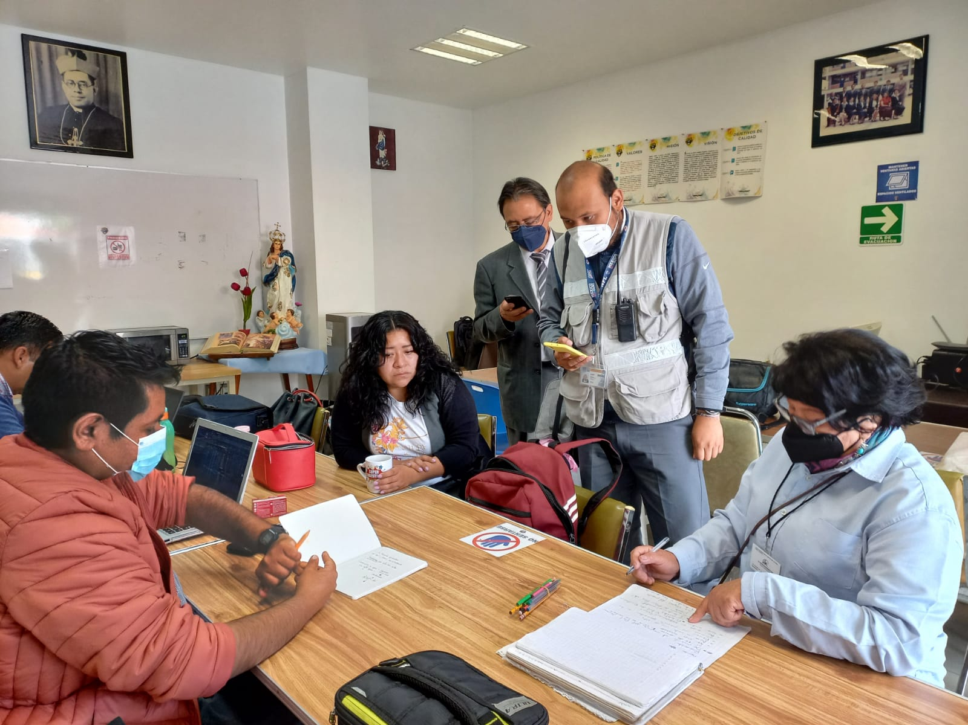
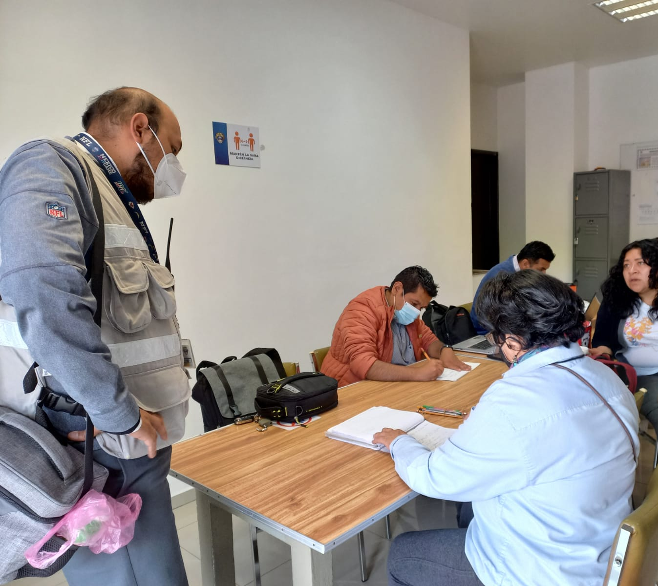
Fotografías de RT # 1

Slide 20
Organizador gráfico del proyecto
LENGUA ESPAÑOLA
3.2 Fases de la investigación documental.
-Investigación documental
-Fuentes de información
-Monografía
5.1 El texto icónico verbal
-Infografía
-Código icónico
-Persuasión
Historia
3.4 Transformaciones, tensiones y desafíos de los procesos urbanos.
-Desarrollo Urbano
-Tensiones sociales
-Desafíos contemporáneos
-Sociedad civil
-Organización civil
Derechos humanos
Matemáticas IV​
1.1 Conjunto de los números reales y sus subconjuntos.​
-Números Reales​
-Media​
-Gráfica de Sectores​
2.4 Traducción de ideas entre el lenguaje materno y el lenguaje algebraico.​
-Abstracción​
-Generalización y comunicación matemática​
-Ecuación​
-Función
Proyectos de Emprendimiento​
Módulo 4: Hipotesis para la resolución de un problema.
Módulo 5: Creacción de un protótipo (Método SCAMPER)

Slide 21
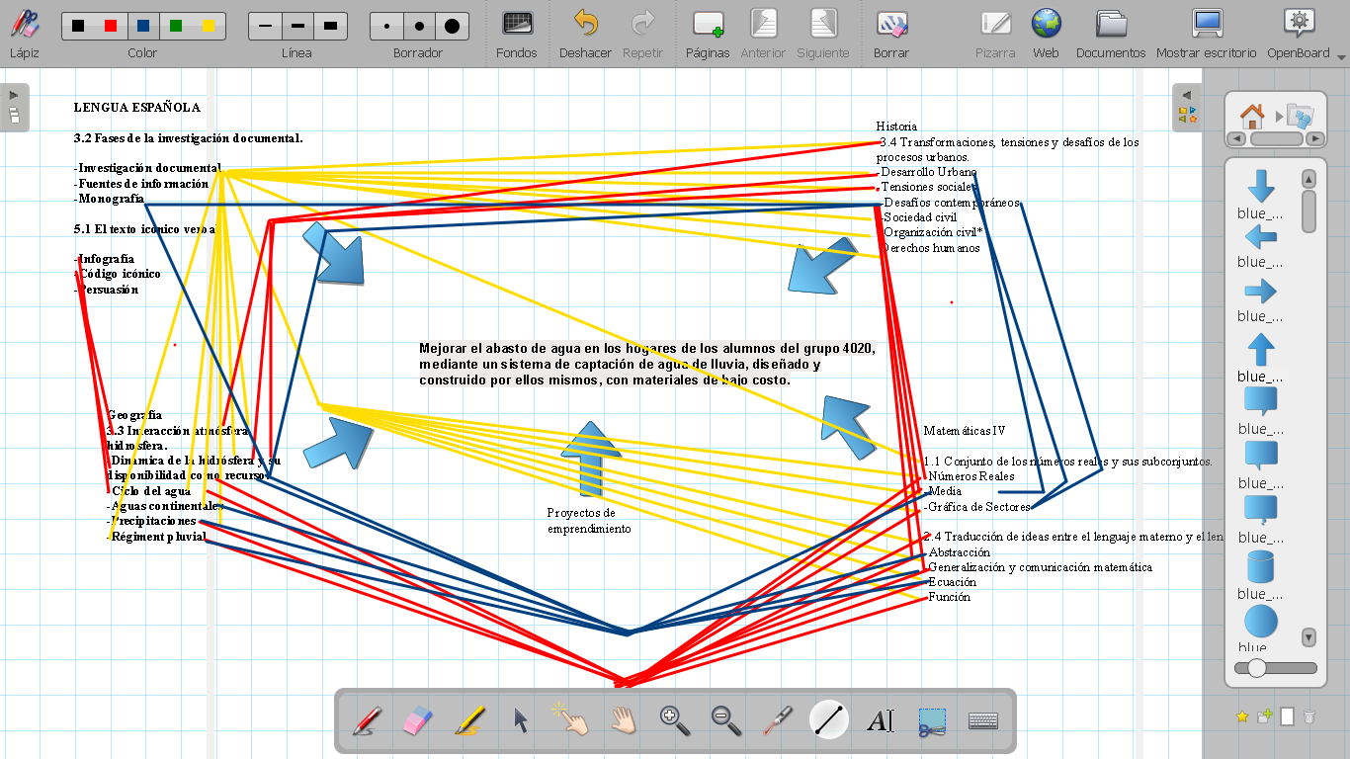
Organizador gráfico del proyecto
Proyectos de Emprendimiento​
Módulo 4: Hipotesis para la resolución de un problema.
Módulo 5: Creacción de un protótipo (Método SCAMPER)

Slide 22
Justificación
Gran parte de los alumnos del Instituto Progreso y Esperanza proviene de la alcaldía Iztapalapa y, entre sus condiciones de vida, se encuentra la deficiencia en el abasto de agua que vive esta demarcación, que afecta la dinámica de su vida cotidiana.
Durante el presente ciclo escolar, 2021-2022, los estudiantes el grupo 4020 han sido especialmente receptivos a esta problemática, manifestando su interés pro encontrar soluciones que estén a su alcance.

Slide 23
Es así que la necesidad e interés de los alumnos encuentra una excelente oportunidad de trabajo interdisciplinario a través de CONEXIONES DGIRE, como brújula esencial para guiar el proyecto ¿Cómo rescatar el agua de lluvia para vivir mejor en la alcaldía Iztapalapa?

Slide 24
Objetivo
Mejorar el abasto de agua en los hogares de los alumnos del grupo 4020, mediante un sistema de captación de agua de lluvia, diseñado y construido por ellos mismos, con materiales de bajo costo.

Slide 25
Propósito de cada asignatura
Historia Universal | El alumno explicará los retos que el abasto y manejo del agua han impuesto a los habitantes del Valle de México, durante el periodo prehispánico, colonial y el siglo XX.
Proyectos de Emprendimiento | El alumno aplicará el método SCAMPER para realizar mejoras al sistema captador de agua para determinar la funcionalidad y viabilidad del mismo.

Slide 26
Lengua Española | El alumno investigará en diferentes fuentes de información: impresas y digitales las características de la cuenca de la Ciudad de México (bases de datos en internet), cómo ésta se ha transformado respecto a su relación con el agua de lluvia (materiales audiovisuales) y cuáles son los problemas a los que se enfrenta en la actualidad (publicaciones periódicas). Por otra parte, realizará un texto icónico verbal en el que combinará el texto de la información recabada con imágenes que completen el significado de dicho texto.

Slide 27
Matemáticas | El estudiante aplicará habilidades de razonamiento lógico, abstracción, generalización y comunicación matemática al estudiar la problemática del agua en la CDMX (particularmente en la zona de Iztapalapa, Xochimilco y Coyoacán). Propondrá y diseñará un mecanismo de solución al problema a través de modelos algebraicos que involucren operaciones con expresiones algebraicas. Analizará, representará y resolverá las operaciones algebraicas involucradas mediante procedimientos diversos, aplicando las propiedades pertinentes. Fundamentará el procedimiento algebraico seleccionado. Validará y representará sus resultados en el contexto de la situación analizada.

Slide 28
Geografía | El alumno explicará de forma oral y escrita los procesos presentes en el espacio geográfico mediante la argumentación y elaboración de diversos tipos de textos, el uso de recursos digitales y la aplicación de métodos y herramientas de análisis espacial que le permitan valorar la utilidad de la geografía y asumirse como un ciudadano comprometido y solidario, con una actitud crítica, reflexiva y propositiva ante los problemas ambientales, socioeconómicos y políticos que se manifiestan a diferentes niveles.

Slide 29
Contenidos temáticos que se trabajan en cada materia.
-
Historia Universal | Unidad 3. Luchas por el poder político y sus repercusiones en el mundo contemporáneo. 3.4 Transformaciones, tensiones y desafíos de los procesos urbanos.
Proyectos de Emprendimiento | Módulo 5. Elaboración de prototipo de proyecto. 5.1 Hipótesis
Lengua Española | Unidad 1. La narración no literaria. Unidad 5 . El texto icónico verbal.
Matemáticas | Unidad 4. Sistemas de ecuaciones para modelar condiciones simultáneas. 4.1 Ecuaciones de primer grado.
Geografía | Unidad 3. Disponibilidad de recursos naturales y sus procesos de formación. 3.3 Interacción atmósfera-hidrósfera: Dinámica de la hidrósfera y su disponibilidad como recurso.

Slide 30
Planeación general (cronograma)

Slide 31
Preguntas generadoras
1. ¿Cuáles son los problemas en cuanto al abasto de agua en la Ciudad de México actualmente?
2.¿Cuáles son los principales problemas que presenta la alcaldía de Iztapalapa en cuanto al abasto de agua?
3. ¿Cómo mejorar el aprovechamiento del agua?
4. ¿Cómo construir un sistema de aprovechamiento del agua de lluvia?
5. ¿Qué materiales de bajo costo se pueden emplear?
6. ¿Se puede realizar mejoras al sistema de aprovechamiento de agua a partir de un prototipo?

